Slide 1


Analisi dei questionari CC3M 2023-2025
P. Paolucci

Slide 2
Dati Input
Art & Science 23-24 e 25-26
Lab2GO 23-25
Cosmic Day 23-24 (No OCRA)
ASIMOV 23-24 e 24-25
MC 24-25 e 25-26
Radiolab 23 (pochi dati tutti scientifici)

Slide 3
Varibili comuni e numero di risposte
.
Varibili comuni
Scuola | Classe | Provincia | Genere | Interesse | Portato | Futuro | INFN | Dove
progetto | liceo scientifico | liceo classico | istituto tecnico | liceo linguistico | istituto professionale | artistico | liceo scienze umane | musicale coreutico | altro
as 25-26 | 345 | 23 | 8 | 0 | 0 | 38 | 3 | 2 | 0
asimov 23-24 | 9350 | 1506 | 775 | 895 | 27 | 47 | 240 | 11 | 208
asimov 24-25 | 10150 | 1796 | 800 | 951 | 64 | 44 | 598 | 23 | 280
cosmic day 23-24 | 667 | 51 | 31 | 56 | 1 | 5 | 5 | 1 | 0
lab2go 23-25 | 516 | 47 | 0 | 13 | 0 | 1 | 7 | 0 | 0
mc 24-25 | 1056 | 45 | 18 | 6 | 0 | 2 | 12 | 1 | 0
mc 25-26 | 821 | 33 | 23 | 5 | 2 | 1 | 4 | 1 | 0
radiolab 23-24 | 94 | 0 | 0 | 0 | 0 | 0 | 0 | 0 | 0
TOTALE | 22999 | 3501 | 1655 | 1926 | 94 | 138 | 869 | 39 | 488

Slide 4
Commenti sui dati
POSITIVO che stiamo convergendo verso una serie di domande comuni da poter analizzare con Metodi statistici.
MC, ASIMOV, A&S hanno tutte le domande e tante risposte
DA MIGLIORARE
Radiolab 23-24 ha poche riposte! Mancano dati 24-25
OCRA ha il questionario del Cosmic Day!!! Serve OCRA
CONSIGLI
Usare sempre gli stessi simboli (maschio e non M oppure inglese italiano) oggi c’è un po’ di confusione

Slide 5
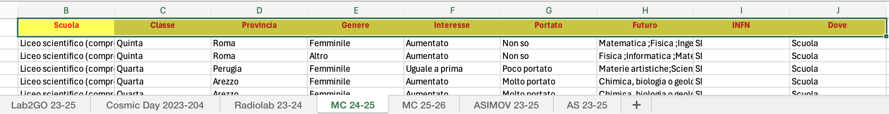
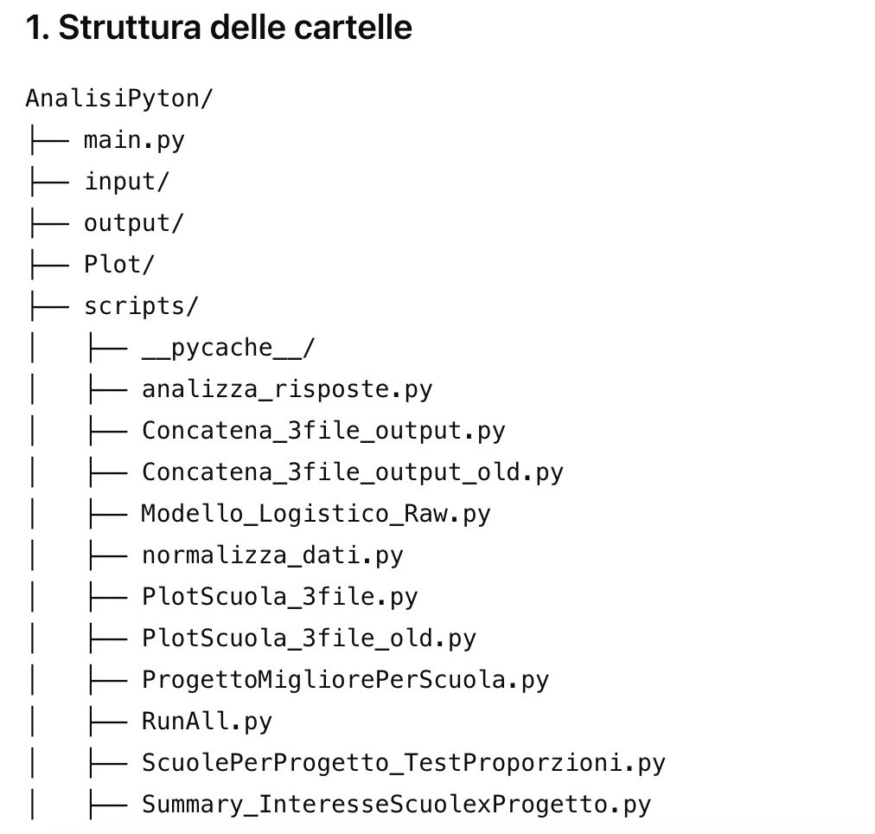
Struttura SCRIPT
INPUT FILE

Slide 6
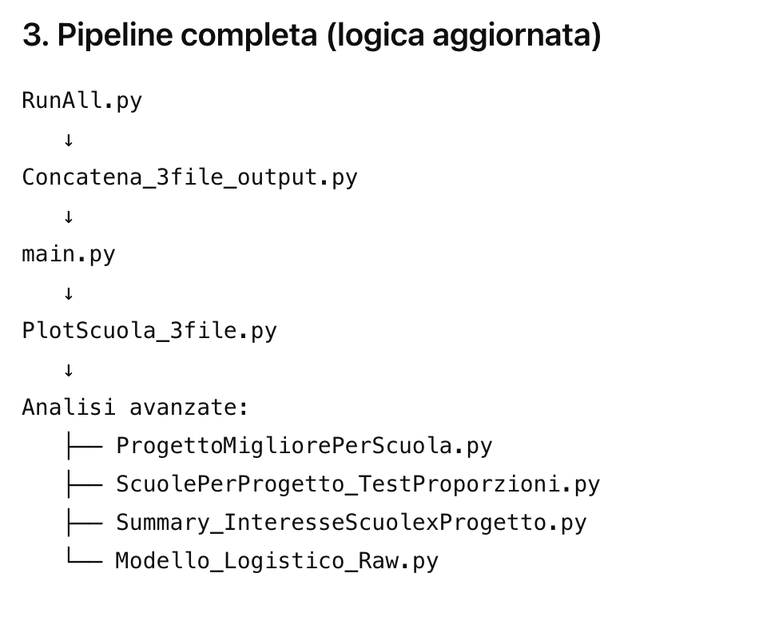
Struttura SCRIPT

Slide 7
Un po’ di risultati preliminari
progetto_norm | scientifico | classico | linguistico | istituto tecnico | scienze umane | altro | artistico | istituto professionale
as 23-25 | 13.888 | 2.067 | 1.094 | 948 | 716 | 407 | 468 | 66
asimov 23-25 | 19.729 | 3.400 | 1.935 | 1.634 | 872 | 530 | 95 | 93
cosmic day 2023-204 | 667 | 51 | 56 | 31 | 5 | 1 | 5 | 1
lab2go 23-25 | 528 | 47 | 14 | 0 | 7 | 1 | 1 | 0
mc 24-25 | 1.056 | 45 | 6 | 18 | 12 | 1 | 2 | 0
mc 25-26 | 821 | 33 | 5 | 23 | 4 | 1 | 1 | 2
radiolab 23-24 | 94 | 0 | 0 | 0 | 0 | 0 | 0 | 0
TOTALE | 36.783 | 5.643 | 3.110 | 2.654 | 1.616 | 941 | 572 | 162
Scientifici sono la maggioranza
Radiolab: pochi dati solo scientifici
AS e Asimov coprono tutto lo spettro

Slide 8
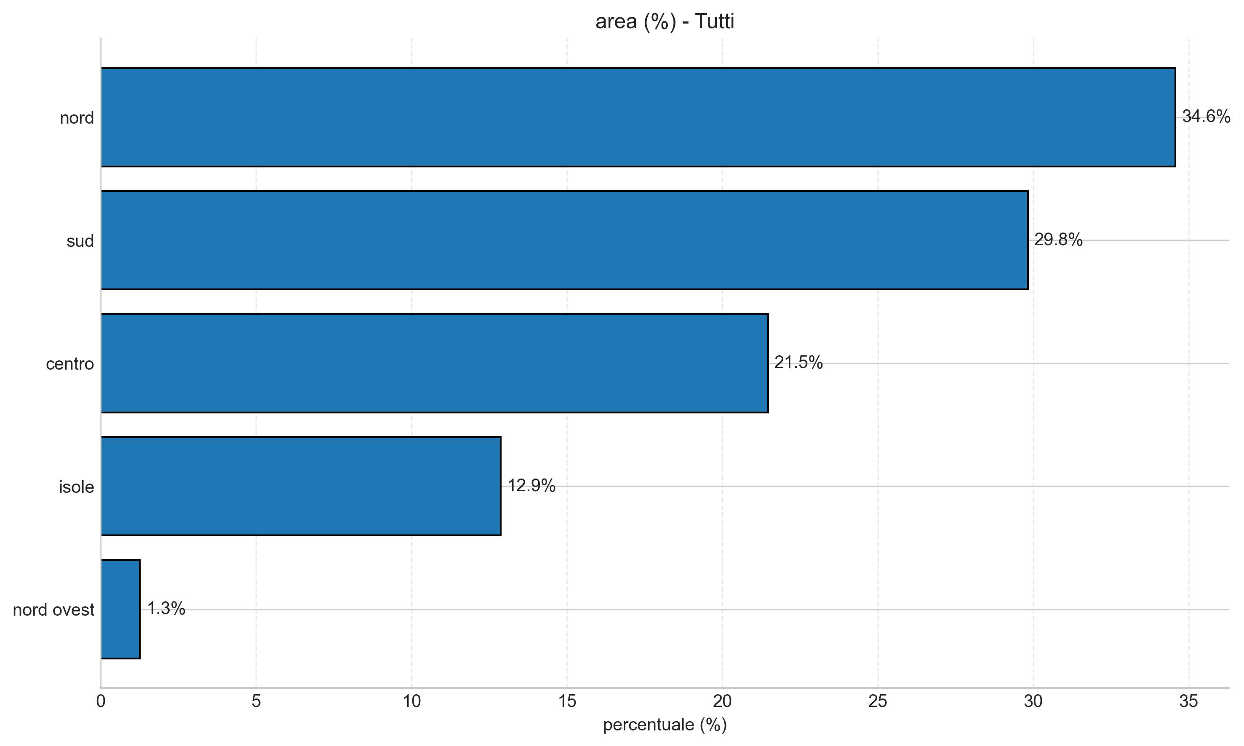
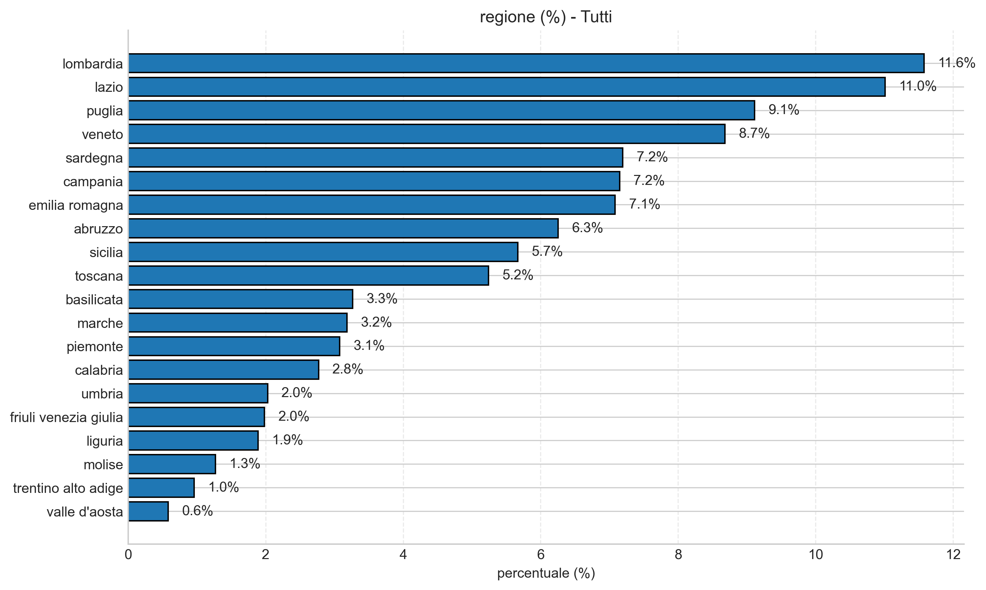

Slide 9
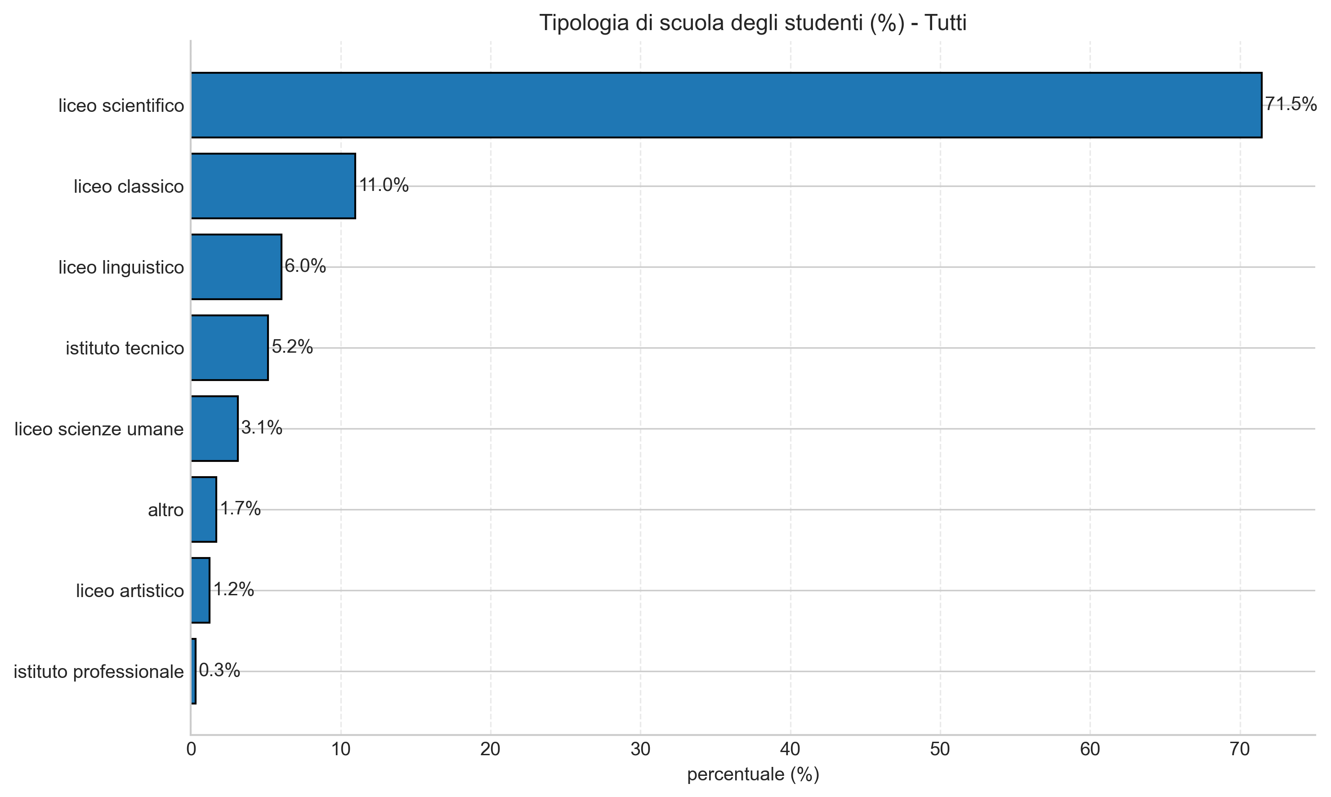
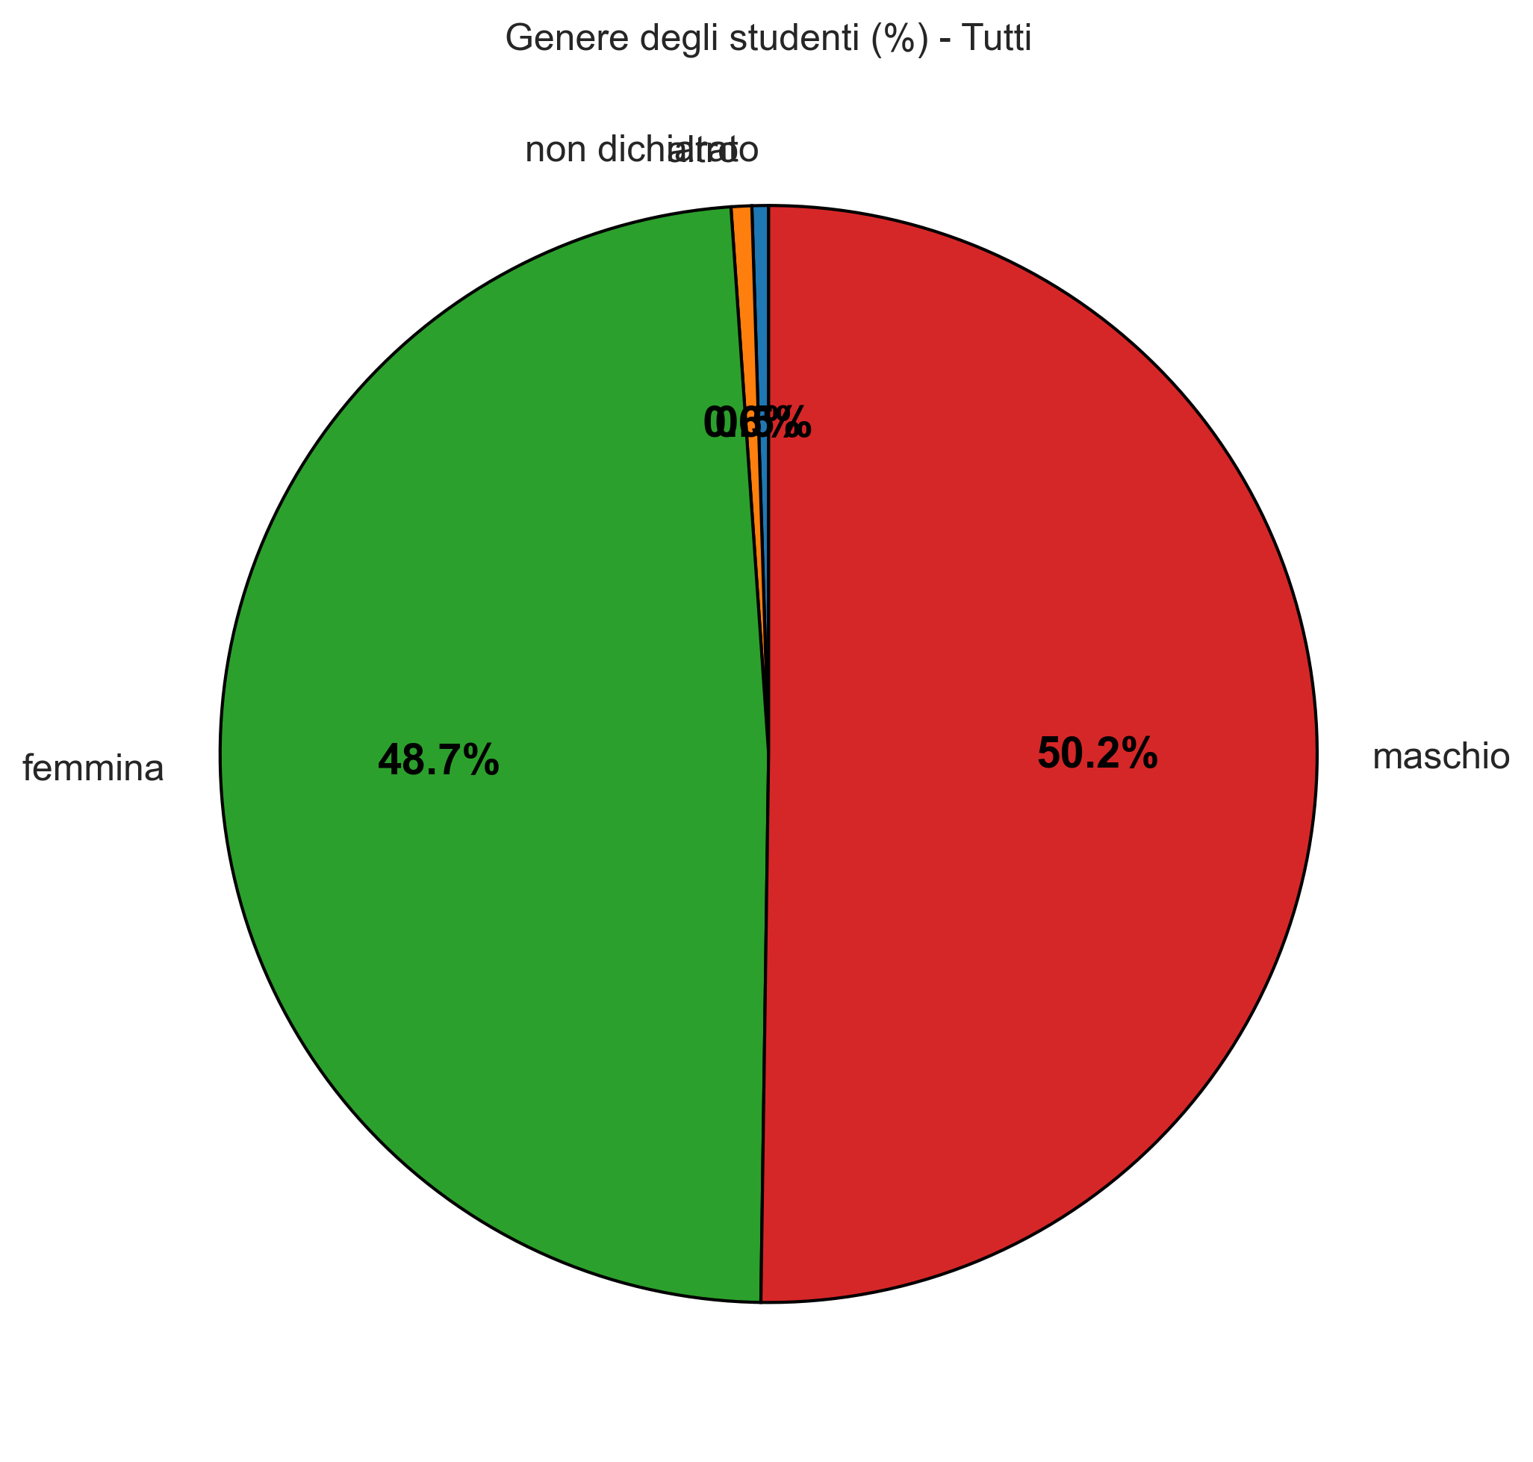

Slide 10
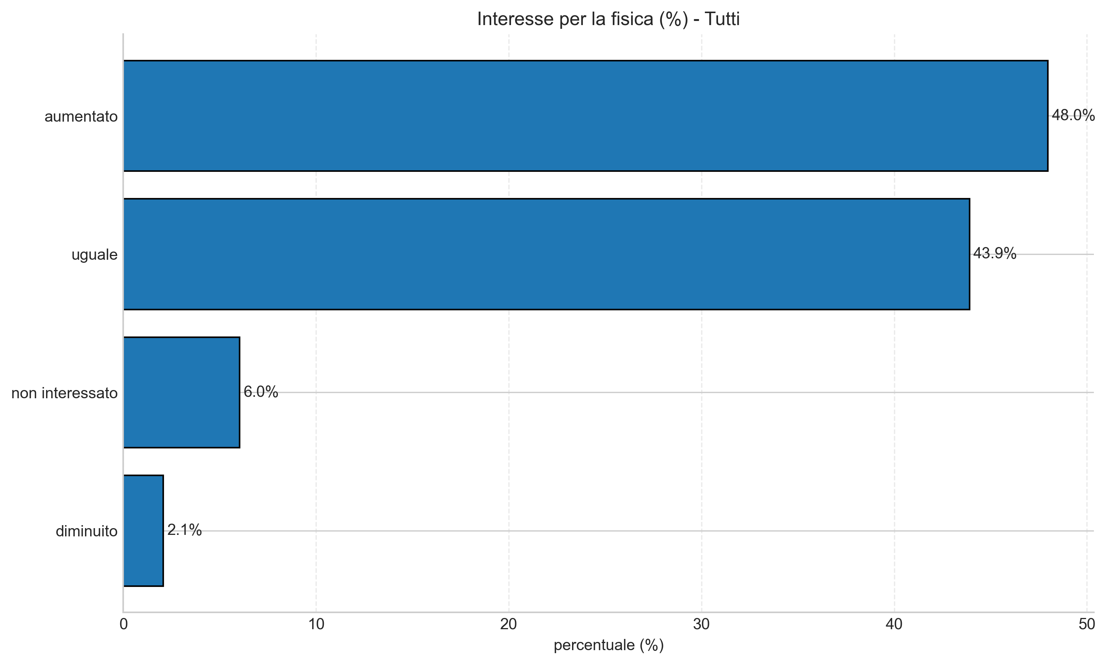
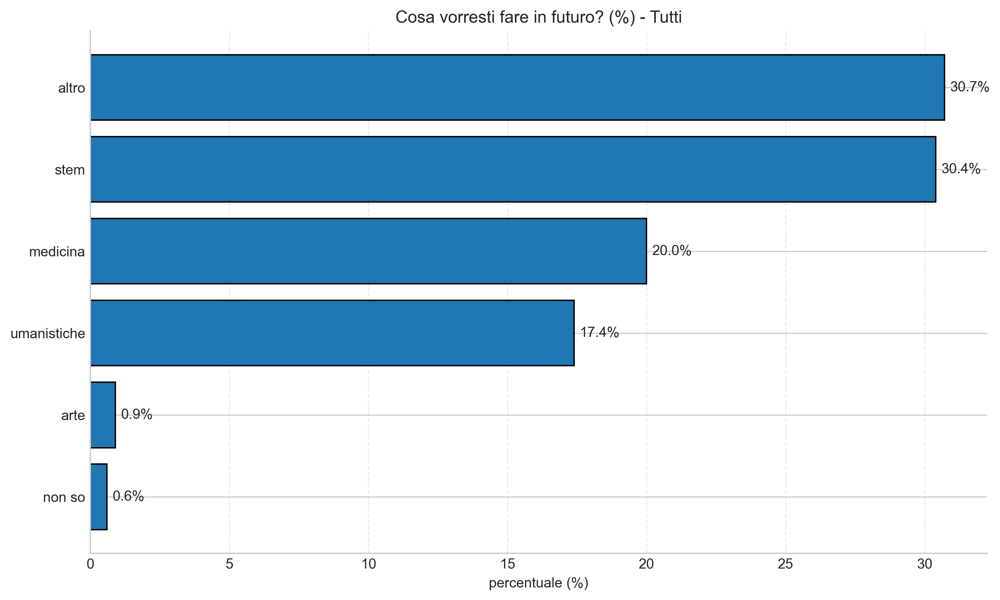

Slide 11
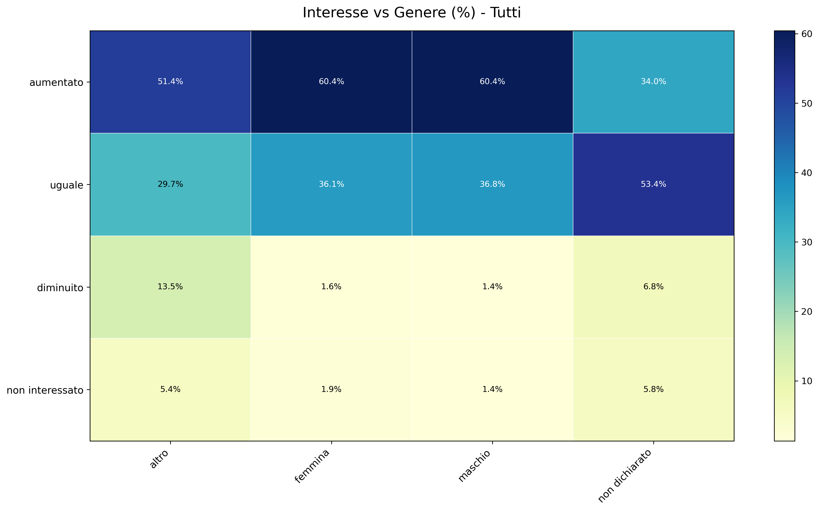

Slide 12
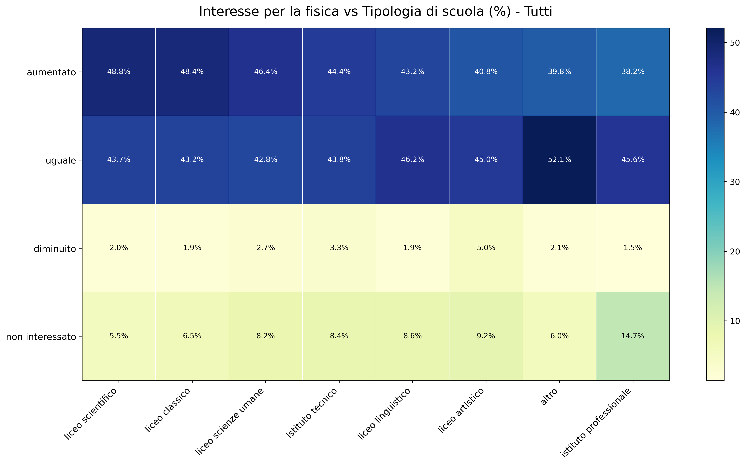

Slide 13
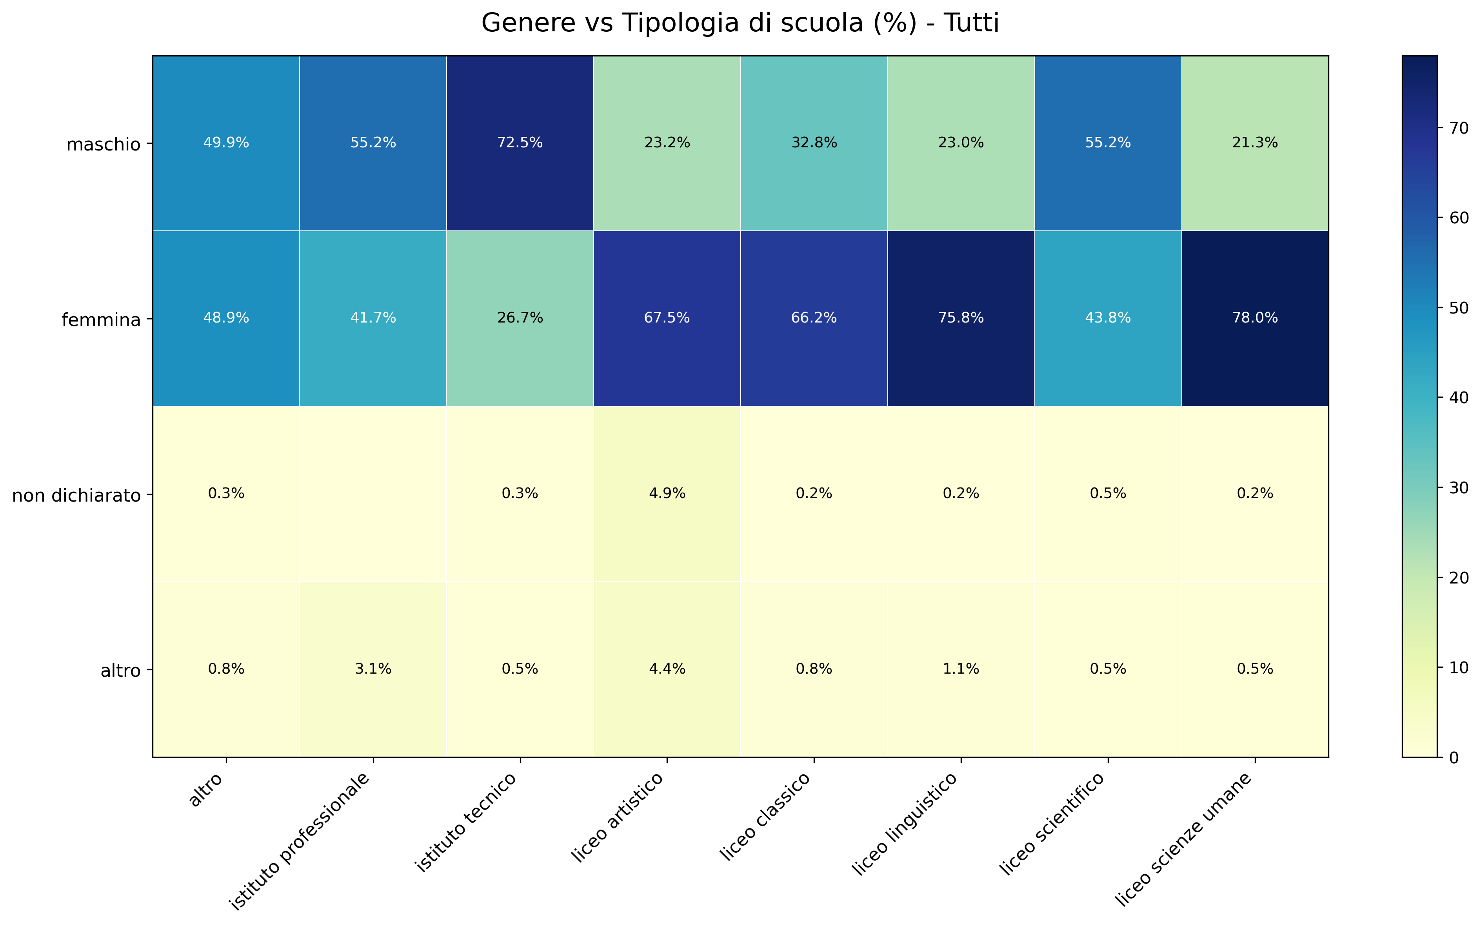

Slide 14
Prima ipotesi di confronto tra progetti
Per migliorare questa analisi abbiamo bisogno di campioni maggiori in alcuni progetti
progetto | scuola_migliore | perc_migliore | n_migliore | scuola_peggiore | perc_peggiore | n_peggiore | delta_pp
Lab2GO_23-25 | liceo scienze umane | 71,43 | 7 | liceo linguistico | 14,29 | 14 | 57,14
Cosmic_Day_2023-204 | istituto tecnico | 70,97 | 31 | liceo artistico | 16,67 | 6 | 54,3
MC_25-26 | liceo classico | 78,79 | 33 | istituto tecnico | 52,17 | 23 | 26,62
AS_25-26 | istituto tecnico | 50 | 8 | liceo artistico | 27,5 | 40 | 22,5
MC_24-25 | istituto tecnico | 72,22 | 18 | liceo linguistico | 50 | 6 | 22,22
ASIMOV_24-25 | liceo classico | 50,98 | 1836 | altro | 34,04 | 285 | 16,94
ASIMOV_23-24 | liceo artistico | 48,33 | 60 | altro | 32,7 | 211 | 15,63
ULTIMI3 | liceo classico | 48,51 | 5300 | altro | 35,77 | 780 | 12,74
Radiolab_23-24

Slide 15
